Slide 1
SMOLLU
Pour des urls plus courtes

Slide 2

Antoine Pascual
Notes:
Avant toute chose, présentation,
Antoine, 31 ans , découvert le développement vers l'age de 20 ans en voyant père développer jeu de Yatzee en C++
d'abord commencé par le Perl qui est un langage de programmation fait pour traiter facilement des informations de type textuelles
Du coup petit jeu en textuel, du style aventure ou on peux combattre des monstres, gagner de l'xp, de l'or, gagner des niveaux etc, le tout en texte
Du coup, aucune base de donnée à l'époque, le personnage était supprimé une fois qu'on quittait, car uniquement contenu dans des variables
Puis j'ai découvert le HTML/CSS environ 1 an plus tard, et c'est surtout la que tombé amoureux du PHP car je pouvais enfin sauvegarder des données en base de donnée !
Et du coup, faire des sites plus complexes, j'ai notamment développé un site web de covoiturage pour aller en boite de nuit sur l'ile de la réunion ou j'ai grandi.
Et récemment, depuis l'année dernière, je commence à me tourner vers des technologies un peu plus récentes et beaucoup plus utilisé en entreprise, comme Angular et nodeJS

Slide 3
Présentation de smol.lu, un réducteur d’url
Développé avec Angular et NodeJS / Express pour le stack et TailwindCSS comme Framework CSS
Réducteur d’URL
Compte premium offrant plus de possibilités
Notes:
On connais tous les liens à rallonge qui polluent nos publications sur les réseaux sociaux, ou rajoutent des dizaines de caractères inutiles dans nos rédactions. Le but de Smollu est de résoudre ce problème et de rendre les urls propres et courts.
Si utilisateur visite smol.lu, il peux y coller un URL à rallonge et récupérer un URL réduit qu'il pourra ensuite partager sur les réseaux sociaux ou dans des documents écrits ( thèses etc )
Si j'ai choisi ce stack la, c'est parce que déménage au Danemark et que j'ai des vues sur une entreprise qui utilise ces technologies la.
Donc pour les stacks, Angular 14.2.8
Angular est un Framework JS crée et maintenu par Google, il permet de créer des « single page application » et permet de traduire des documents HTML statiques en contenu dynamique.
J’ai choisi ce stack parce que entreprise et ce sont les technologies utilisées dans les entreprises que je vise.

Slide 4
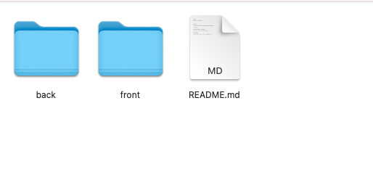
L’architecture
Notes:
Parler de l’architecture
Dossier back
Dossier front
Et readme parce que github, duh

Slide 5
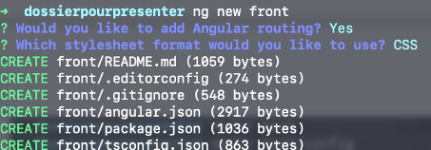
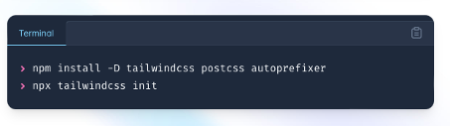
Configurer angular
Notes:
Pour installer Angular, ng new nom de l’application
Demande plusieurs infos, oui au Routing,
Et pour quel stylesheet utiliser, vu que je vais utiliser Tailwind, j’ai choisi CSS
Pour installer tailwind, y a deux trucs à faire :
NPM INSTALL afin d’installer tailwind sur notre projet
Npx init qui va créer un fichier tailwind.config.js qu’on va devoir configurer

Slide 6
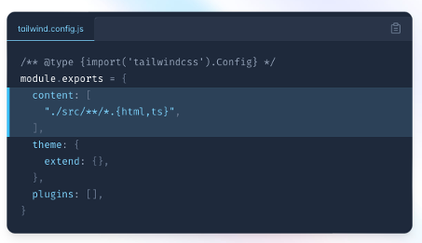
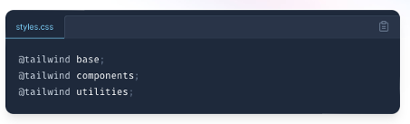
Configurer tailwind
Notes:
Donc fichier de configuration de tailwind
Qui dit que tout les fichiers html et typescript contenu dans src et tout les dossiers qui suivent utiliseront tailwind

Slide 7
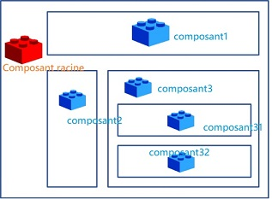
Les composants
Notes:
Maintenant que architecture complète, on peux générer nos composants
Mais qu’est ce qu’un composant ?
Unité de découpage visuels
Les pages sont des composants, elles même découpées en plusieurs composants,
Idée est de séparer les pages webs en composants et non par langage
Imaginons legos qui s’emboitent together,

Slide 8
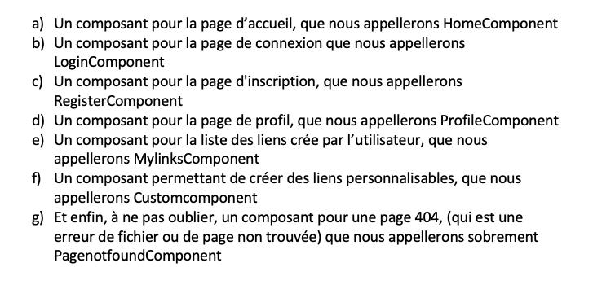
Liste des composants

Slide 9
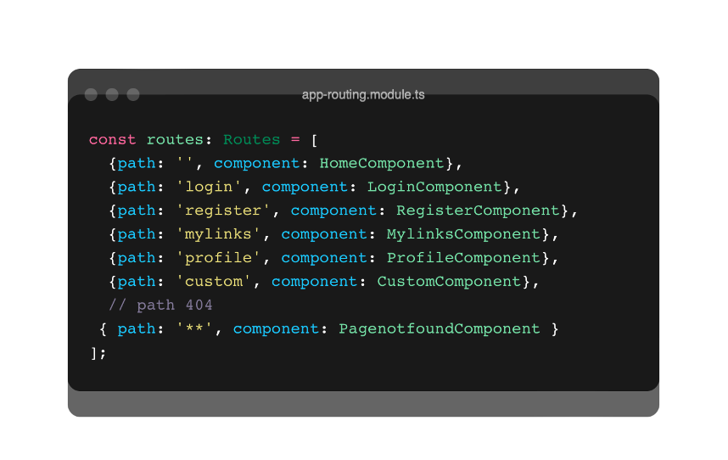
Les routes
Notes:
Maintenant que nous avons créer composants, on peux s’occuper des routes
Mais, que sont les routes ?
Les routes, c’est l’url qui est appelé dans la barre de navigation, selon si l’utilisateur visite telle ou telle route, un composant spécifique lui sera attribué, si la route n’existe pas, alors le composant utilisé sera celui de la page non trouvée.
Exemple : l’url est /login, alors le site va afficher le composant LoginComponent
Afin de déclarer les routes, nous devons créer un constante routes, qui sera de type Routes (un type de donnée déjà défini dans Angular), et voici ce que ça donne :

Slide 10
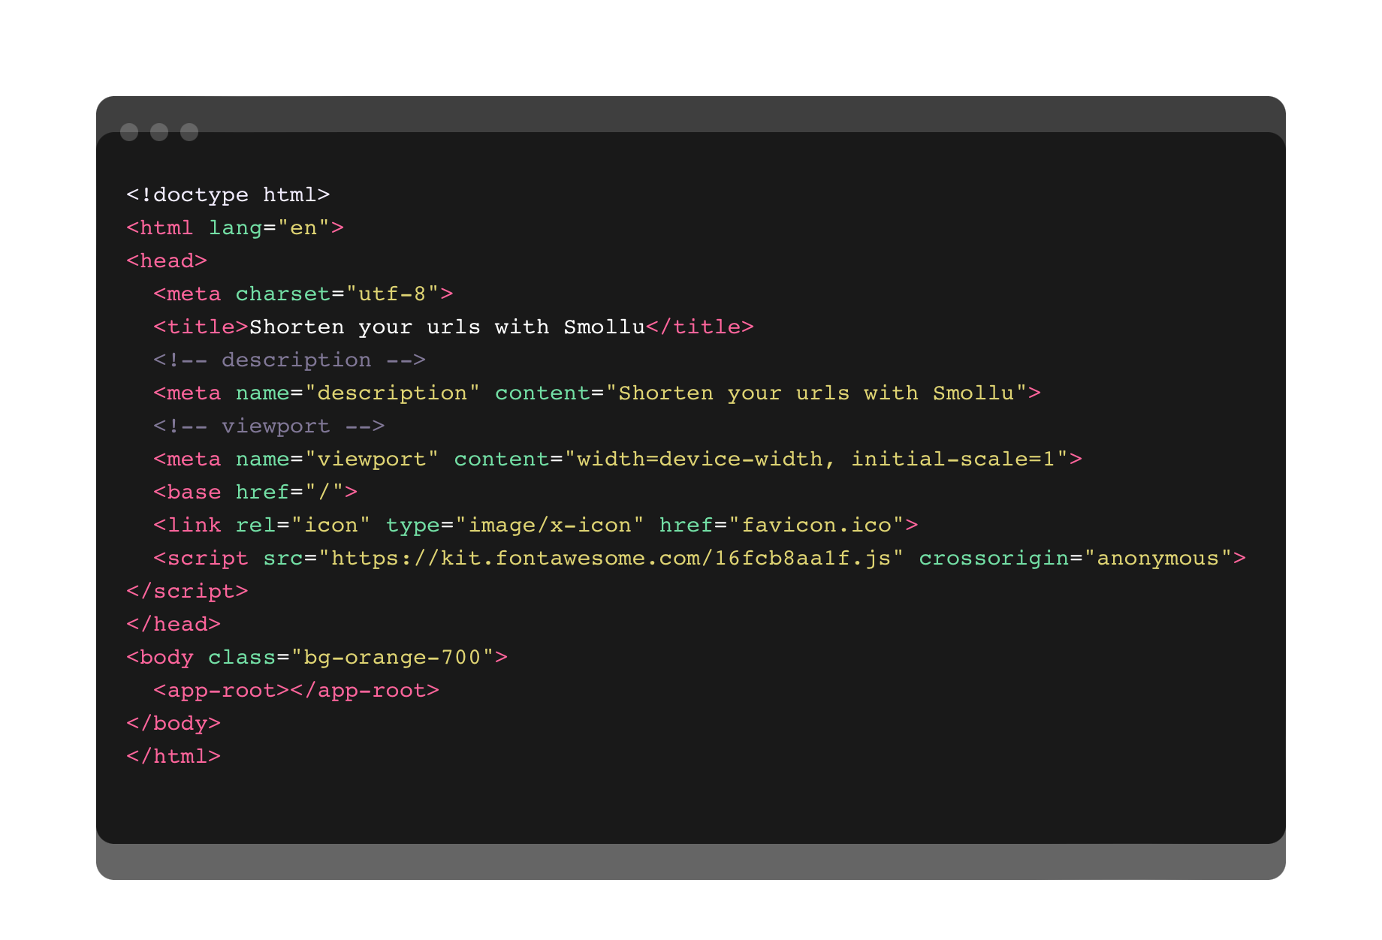
Les pages
Notes:
Projet Angular, fichier de base index.html ou on peux mettre les données importantes
Le doctype indique quel sera le type de document utilisé, afin de préparer la syntaxe du code.
Lang afin de définir la langue du site en, anglais dans mon cas
Les meta charset afin de dire au navigateur quel sera l’encodage des caractères
La balise title, sera le titre de la page et de l’onglet dans votre navigateur
La description, c’est une description concise, d’une page web pour l’indexation de cette page par les moteurs de recherches
Le viewport pour donner au navigateur des instructions sur la taille et l’echelle du viewport afin que les différents éléments d’une page s’affichent le mieux.
Le favicon, l’icône de la page web
Et le script est parce que j’utilise Font Awesome, un outil qui permet d’afficher des icones sur votre site.

Slide 11
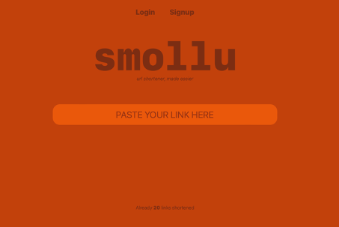
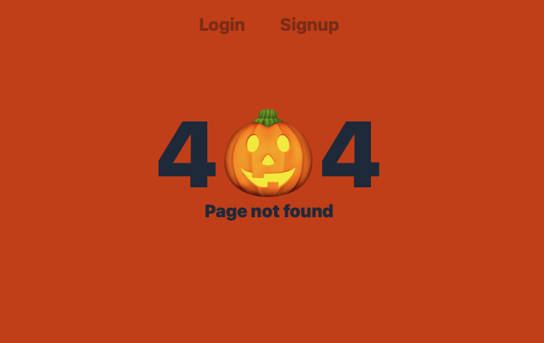
halloween
Notes:
Pour le site, vu que la période d’Halloween arrivait bientôt, j’ai décidé de donner au site web un ton orangé :

Slide 12
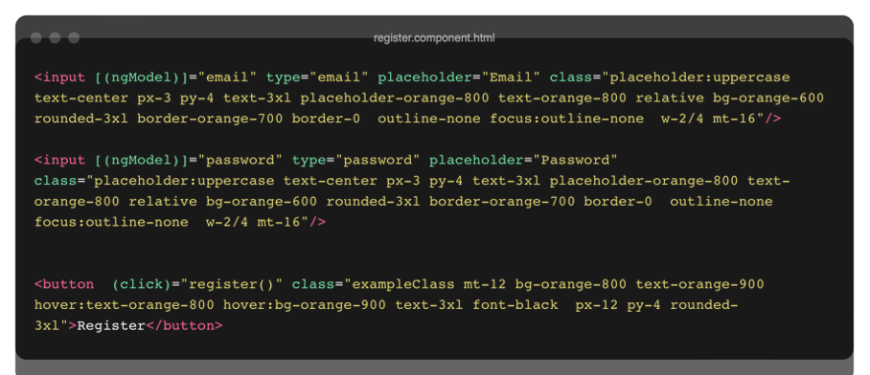
L’inscription
Notes:
Du coup, avant toute chose, il faut créer un formulaire d’inscription :
( Nous pouvons voir beaucoup de classes, c’est comme ça que TailwindCSS fonctionne, et contrairement à Bootstrap, qui lui fournit des éléments déjà existant etc… , Tailwind ne nous donne que les éléments basiques ( exemple margin, width etc )

Slide 13
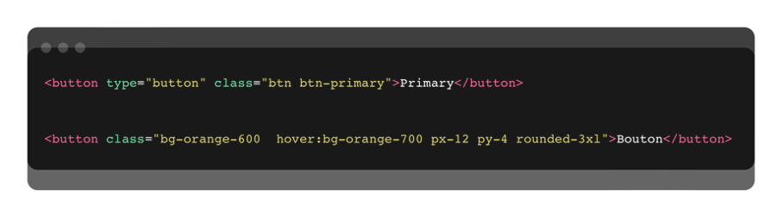
Tailwind vs bootstrap

Slide 14
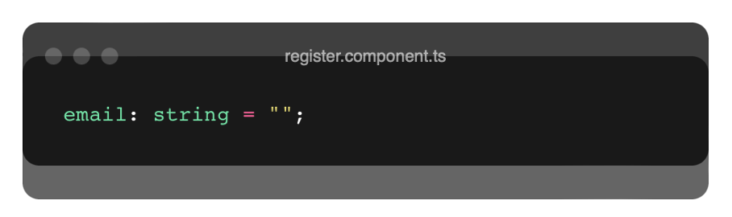
ngModel
Notes:
Avant toute chose, je vais expliquer le [(ngModel)]="email".
En gros ngModel, en Angular permet de lier le modèle et la vue.
Du coup, tout ce que j’ai à faire, est de déclarer la variable email, qui est un string et qui est, soit vide, soit undefined :

Slide 15
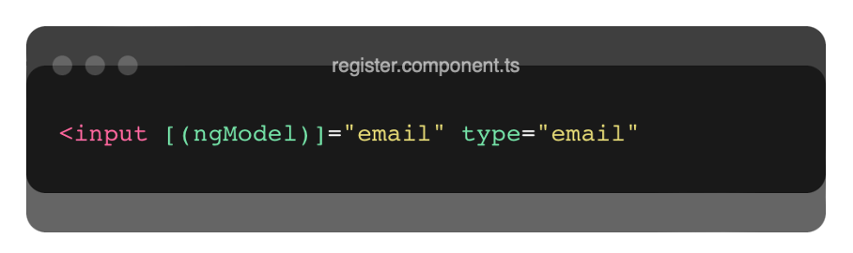
Ngmodel
Notes:
Et dans le HTML, sur l’input, je lie les deux.
Le but de ça, c’est de récupérer la valeur de l’input et de la placer dans la variable email, ce qui fait que lorsque l’utilisateur va taper son email dans l’input email, alors son adresse email va être contenue dans la variable email.
Afin d’inscrire l’utilisateur, nous récupérons donc les données telles quelles.
Nous nous occuperons de chiffrer le mot de passe dans le back.

Slide 16
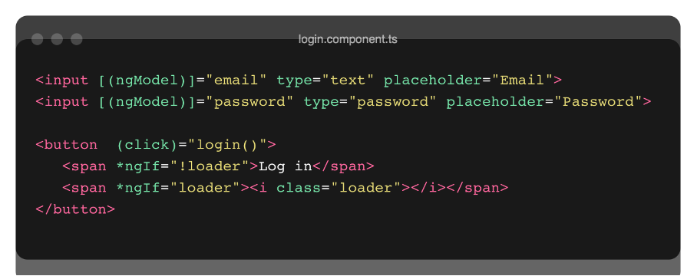
La page de connexion
Notes:
La pareil, on récupère données utilisateurs email password
(click) fonction native d’angular au clic

Slide 17


La connexion
Notes:
Une fois connecté, l’utilisateur revient sur la page d’accueil, mais avec un menu différent.
C’est réalisé en allant vérifier si une variable id est définie dans le stockage local de l’ordinateur de l’utilisateur. Vu que lors de la connexion, cela instancie une variable id.

Slide 18
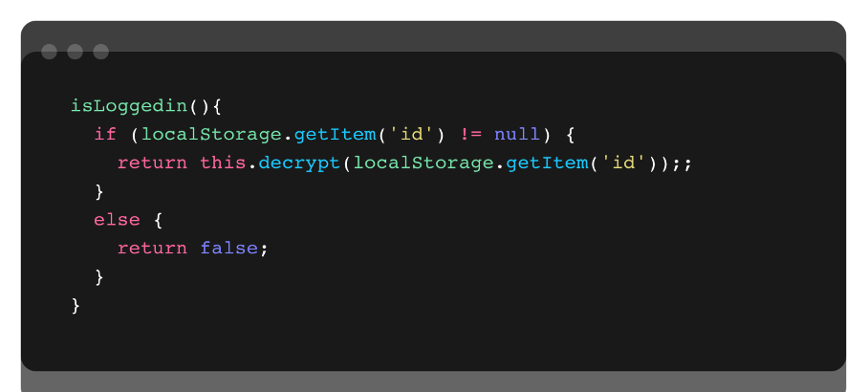
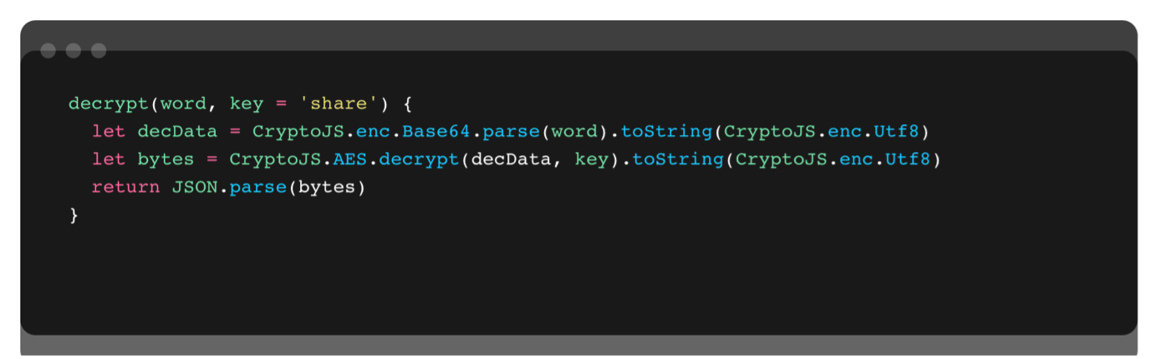
Dans les coulisses de la connexion
Notes:
Au niveau du typescript, une fonction IsLoggedin() est créé afin de vérifier la présence ou non d’un id dans le stockage local.
La fonction decrypt() permet de décrypter l’id de l’utilisateur stocké dans le stockage local. ( Voir page 31 )

Slide 19
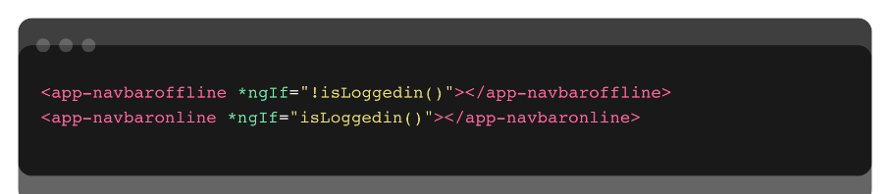
Être ou ne pas être, connecté
Notes:
Et dans le HTML, simplement vérifier si l’id existe ou pas avec NgIf.
( NgIf est une fonction d’Angular permettant d’effectuer une vérification dans le HTML )
SI on trouve un id dans le stockage local, alors ça veut dire que l’utilisateur est passé par le formulaire de connexion et donc nous faisons appel au composant NavbarOnline.
SI on n’en trouve pas, alors l’utilisateur n’est pas connecté et donc, nous appelons le composant NavbarOffline.

Slide 20

My links 1/3
Notes:
Sur la page My Links, l’utilisateur connecté a accès à tous les liens qu’il a déjà réduit, il peut visiter les liens, les supprimer ou les copier pour les réutiliser.
Afin de récupérer les données des liens réduits par l’utilisateur, je fais appel à mon API et je les affiche en utilisant une boucle, NgFor.
NgFor est une fonction d’Angular permettant de faire une boucle dans le HTML.

Slide 21
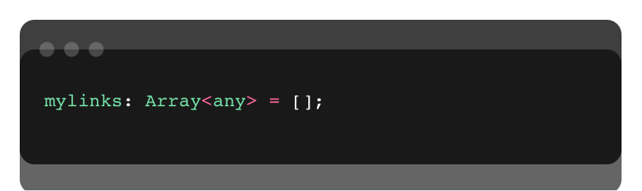
Mylinks 2/3
Notes:
Tout d’abord, j’instancie une variable mylinks, de type tableau, encore une fois, type natif d’angular

Slide 22
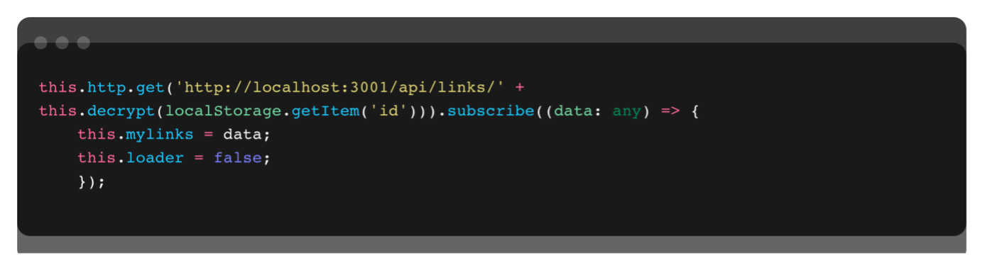
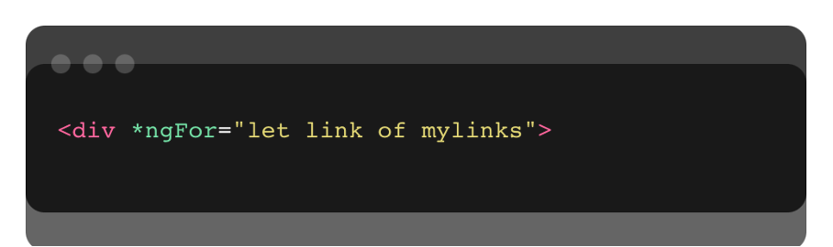
Mylinks 3/3
Notes:
Puis j’appelle l’API et je remplis mon tableau mylinks avec les données récupérées :
Puis dans le HTML, je peux effectuer un NgFor afin de boucler les résultats :

Slide 23
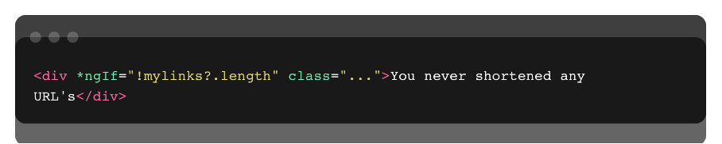
L’utilisateur a-t-il déjà réduit des liens ?
Notes:
Je vérifie également si l’utilisateur connecté a déjà réduit des liens avec un NgIf, vu précédemment, je regarde si la longueur du tableau est supérieure ou égale à zéro et j’affiche un message en conséquence.
Si l’utilisateur n’a jamais réduit d’url, un message lui dit qu’il n’a jamais réduit de lien.
Et si au contraire, la longueur du tableau mylinks est supérieure à zéro, alors, cela veut dire que l’utilisateur connecté a déjà réduits des URLS et cela affiche la boucle NgFor.

Slide 24
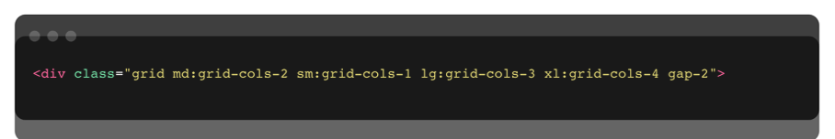
Résolutions d’écrans 1/3
Notes:
Au niveau du responsive, j’ai utilisé les classes de Tailwind afin de déterminer le comportement des composants selon la résolution de l’appareil de l’utilisateur en utilisant les grid et les outils de responsive design de Tailwind.
sm, md, lg, xl veulent respectivement dire 640, 768, 1024 et 1280 pixels.
Dans le cas présent, j’ai indiqué que plus la résolution d’écran est petite, plus le nombre de colonne horizontalement, dans la grille diminue.

Slide 25
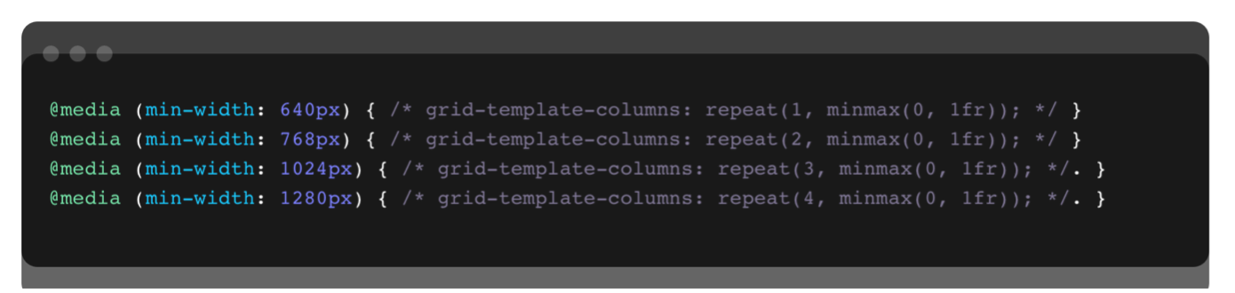
Résolutions d’écrans 2/3
Notes:
TailwindCSS est un framework CSS « mobile first », ce qui veut dire que si l’on ne précise pas la résolution d’écran, c’est ce que va afficher un mobile.
Dans le cas présent, cela revient à la même chose que d’écrire en CSS :

Slide 26
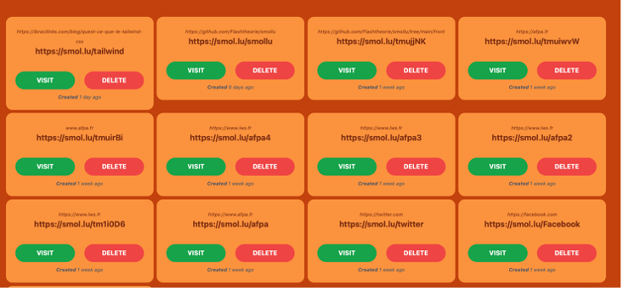
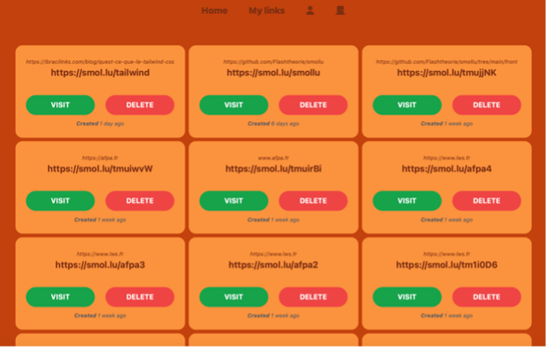
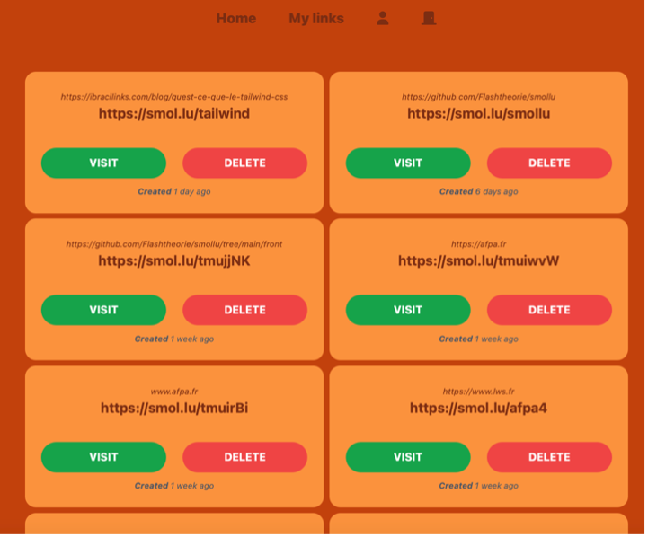
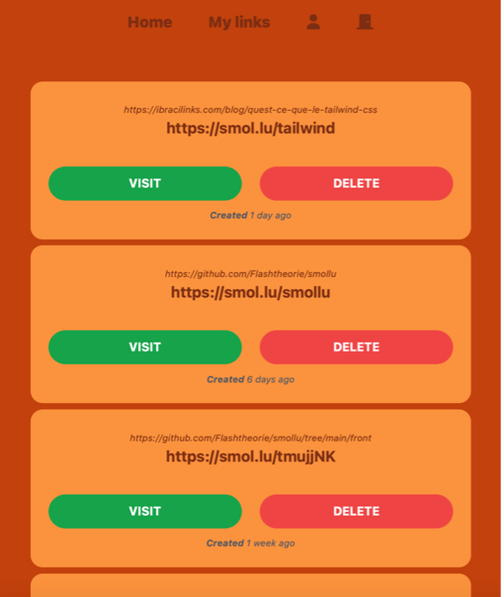
Résolutions d’écrans 3/3

Slide 27
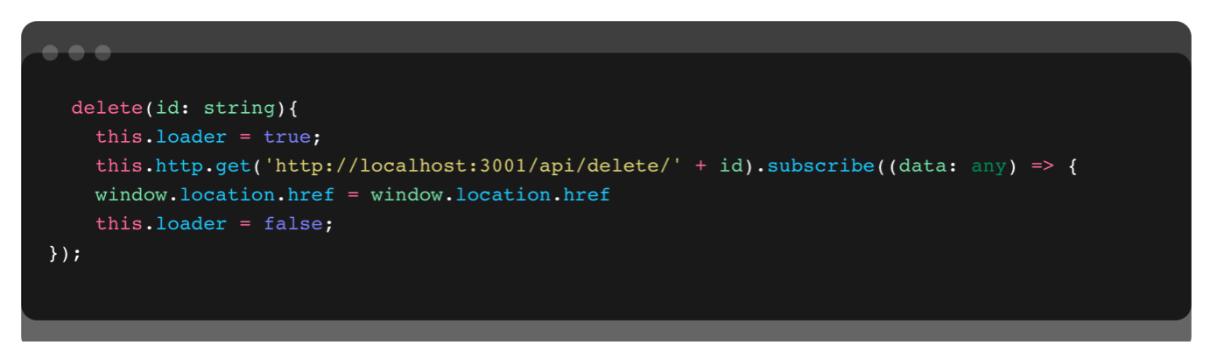
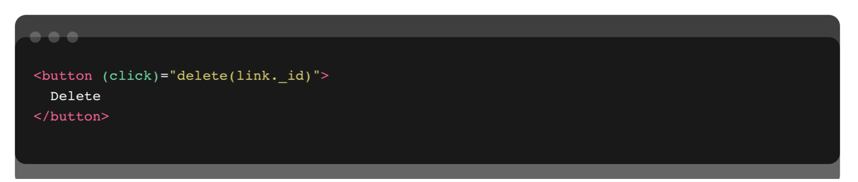
Supprimer un lien
Notes:
Afin de supprimer un lien, je fais appel à une fonction delete() au clic du bouton « delete » à laquelle je rajoute un paramètre id.
La fonction fait appel à l’API ( voir page 27 )
La fonction (click) est une fonction native d’Angular permettant d’appeler une fonction au clic de ce composant.

Slide 28
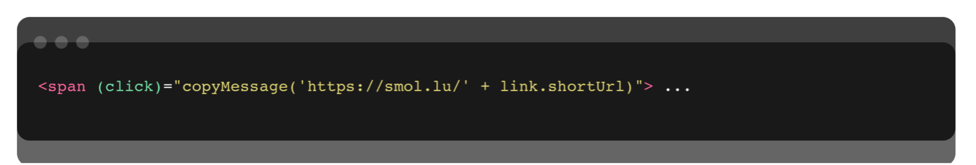
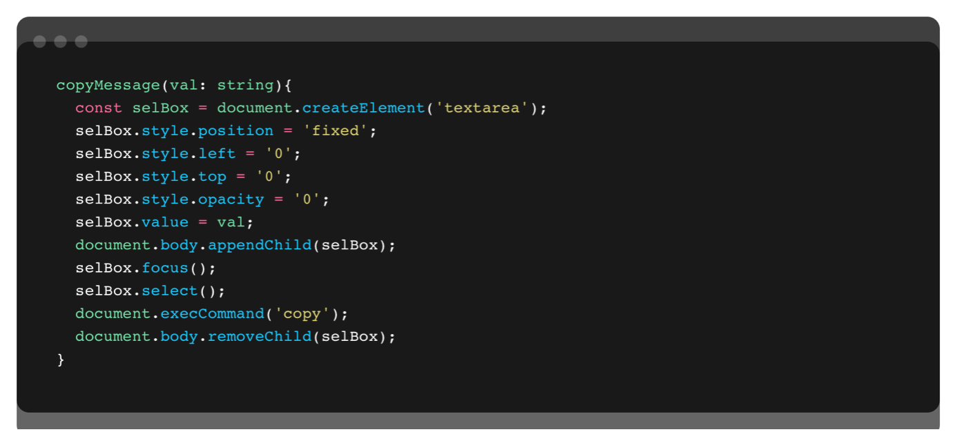
Copier un lien
Notes:
L’utilisateur peux également cliquer sur un lien déjà raccourci afin de le copier dans le presse papier.
Pour cela, j’ai créé une fonction CopyMessage() prenant en paramètre la valeur du message à copié.
La fonction crée un textarera, le cache, lui donne la valeur que l’on a copié puis le rajoute au DOM, elle focus le textarea, sélectionne le texte qu’il contient, puis copie le texte. Et enfin, elle supprime le textarea.

Slide 29
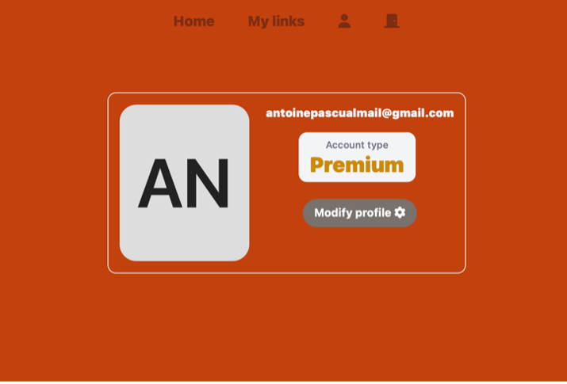
Modifier son profil
Notes:
Via le menu, l’utilisateur peux également accéder à sa page de profil.
Cette page permet seulement de pouvoir modifier son adresse de connexion.
Pour se faire, j’utilise les mêmes méthodes que précédemment utilisées afin de récupérer la valeur de l’input et de faire appel à l’API afin de modifier les données de l’utilisateur.

Slide 30

Le back-end
I wish

Slide 31
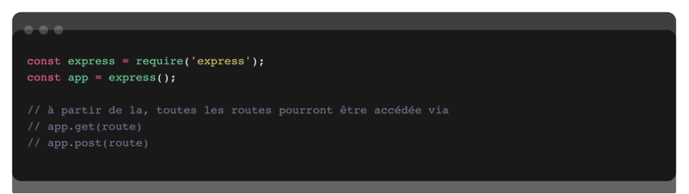
Api rest
Notes:
Pour le back end, comme expliqué précédemment, j’ai créé ma propre API REST avec NodeJS ( Une API REST est une interface de programmation d’application ou chaque ressource est accessible via un identifiant unique ( un URI, Uniform Ressource Identifier )
Afin de simplifier mon code, j’utilise le Framework Express,
Il prend en charge les détails essentiels du backend, tels que les sessions, le traitement des erreurs et le routage.

Slide 32
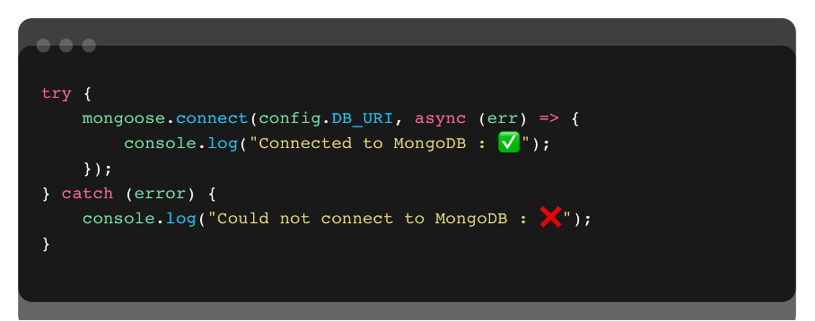
mongodb
Notes:
La connexion à la base de données se fait en utilisant Mongoose et un try and catch :
Du coup, la variable DB_URI est stockée dans un fichier config/server.js, que lui, je n’envoie pas sur git, bien évidemment

Slide 33
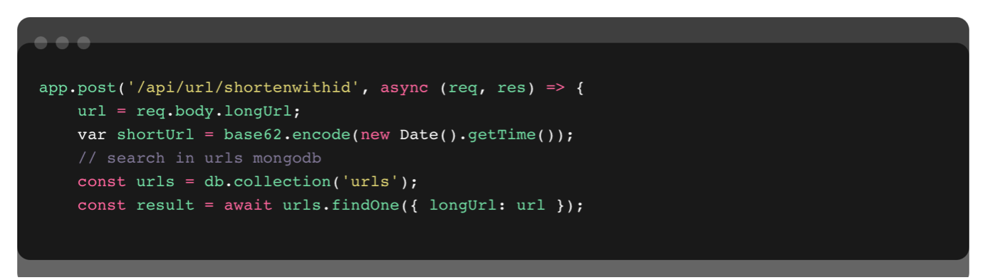
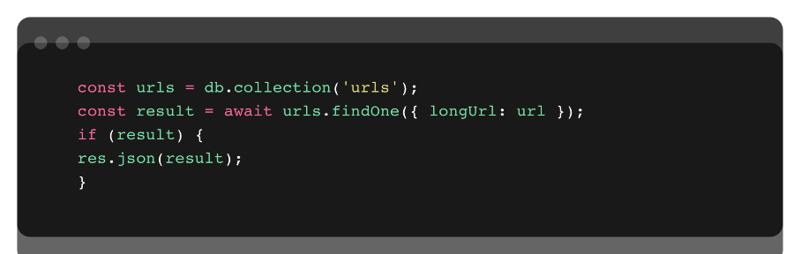
1er janvier 1970
Notes:
Afin de réduire un URL, je récupère l’URL long que je mets dans une variable « url », puis je récupère une new Date().getTime() ce qui permet d’afficher le nombre de millisecondes depuis le ECMAScript Epoch ( 1er Janvier 1970 ), j’encode ce résultat en base62.
Cela permet de faire en sorte qu’il n’y a pas deux mêmes url réduites.
Une fois la variable shortUrl instanciée, je vérifie que l’URL long n’existe pas déjà dans la base de données :
Si l’url a déjà été réduit, alors on renvoie le résultat en format JSON. (Javascript Object Notation) qui est un format de données structurées, un peu comme le XML.

Slide 34
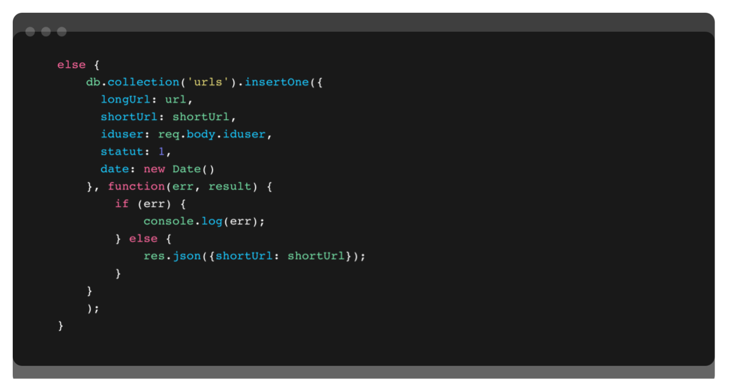
404, link not found
Notes:
Dans l’éventualité où l’URL n’a jamais été réduits, alors nous l’insérons dans la base de données aux cotés de l’URL long et de l’id de l’utilisateur, d’un statut égal à 1 et de la date de création :
Ca c’est ce qu’il se passe lorsque l’utilisateur est connecté.
Si l’utilisateur n’est pas connecté, alors il se passe exactement la même chose, moins l’id de l’utilisateur dans la base de données.

Slide 35
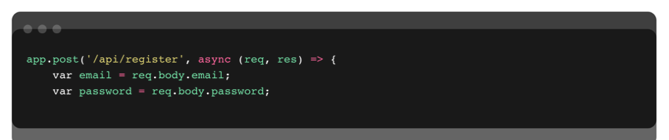
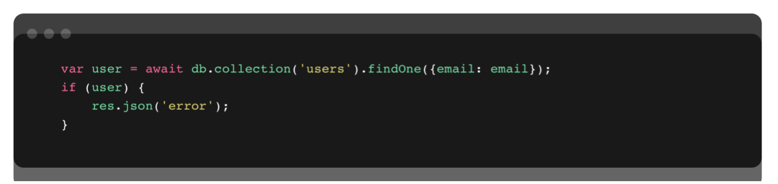
Welcome, traveller
Notes:
Concernant l’inscription, nous avons pu voir dans la partie front que nous avons pu récupérer les valeurs des inputs lors de l’inscription, nous pouvons maintenant les utiliser afin d’ajouter les données dans la base de données.
Nous vérifions que l’utilisateur n’existe pas déjà :

Slide 36
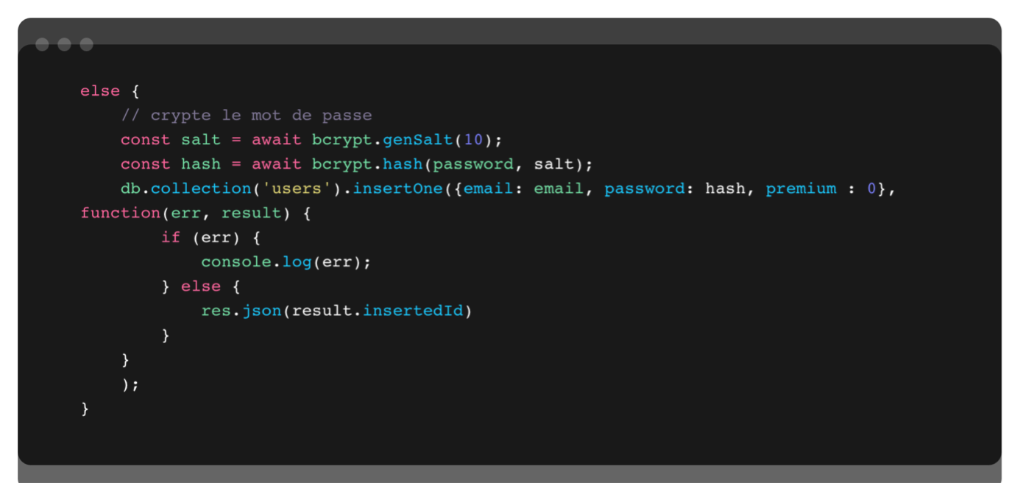
Retourne dans ta bcrypt, dracula
Notes:
Si c’est le cas, alors la route renvoie une erreur, et sinon on ajoute l’utilisateur dans la base de données.
Ne pas oublier de crypter le mot de passe en utilisant bcrypt, qui est une fonction de hachage agrémenté d’un salage.
Le salage permet de renforcer la sécurité d’une donnée destinée à être hachée

Slide 37
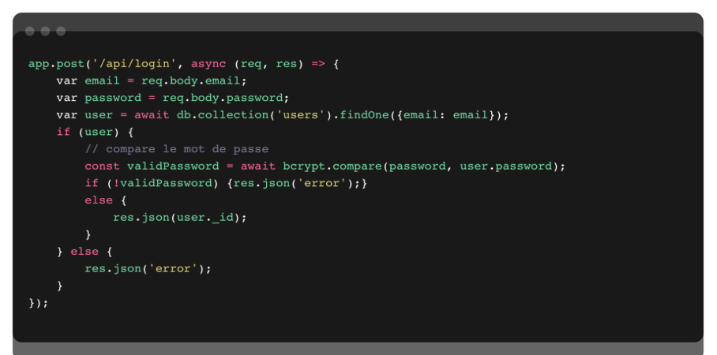
Vous êtes bien connectés 1/2
Notes:
Pour le script de connexion, nous récupérons les valeurs des inputs email et password, nous vérifions que l’utilisateur existe, si oui, nous utilisations la fonction « compare » de bcrypt afin de comparer le mot de passe enregistré dans la base de données avec le mot de passe entré par l’utilisateur, crypté.
Si les données correspondent, alors l’utilisateurs a entré les bonnes informations et peux se connecter.

Slide 38
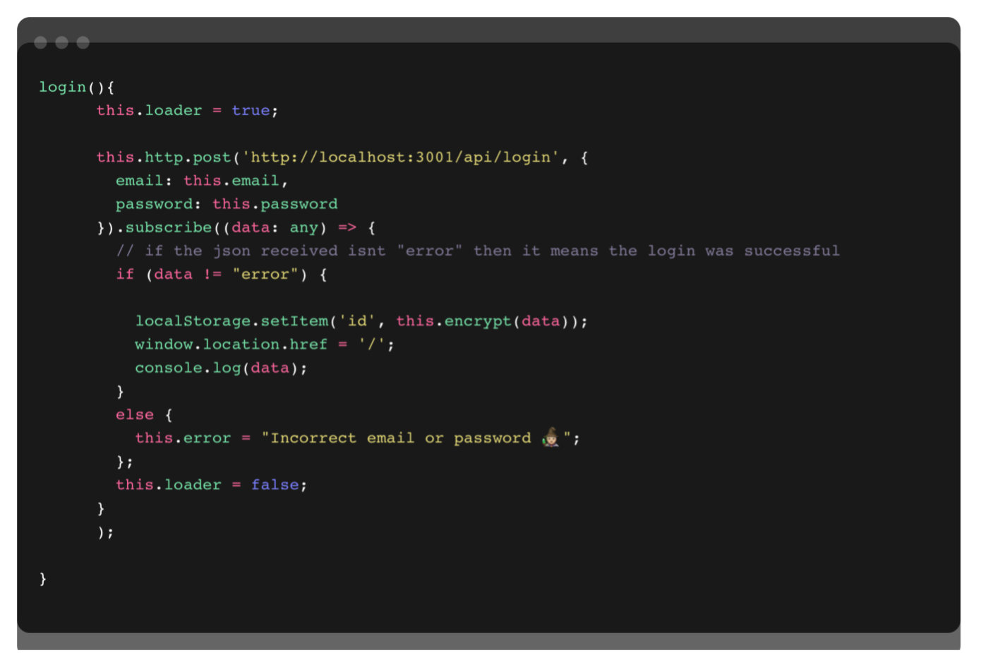
Vous êtes bien connectés 2/2
Notes:
Une fonction login() qui appelle l’API, si le retour n’est pas « error », alors ça veut dire que les données correspondent , comme vu dans le point précédent.
Si l’utilisateur a entré les bonnes informations, alors il peut se connecter,
Nous créons donc une variable « id » dans le stockage local que nous récupérons donc dans le front end, pour afficher les informations de l’utilisateur.

Slide 39
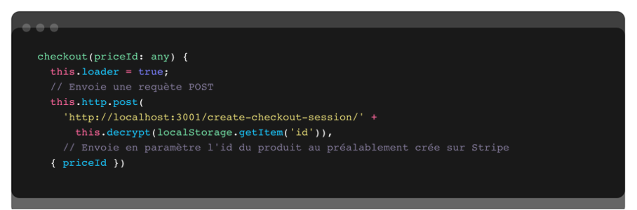
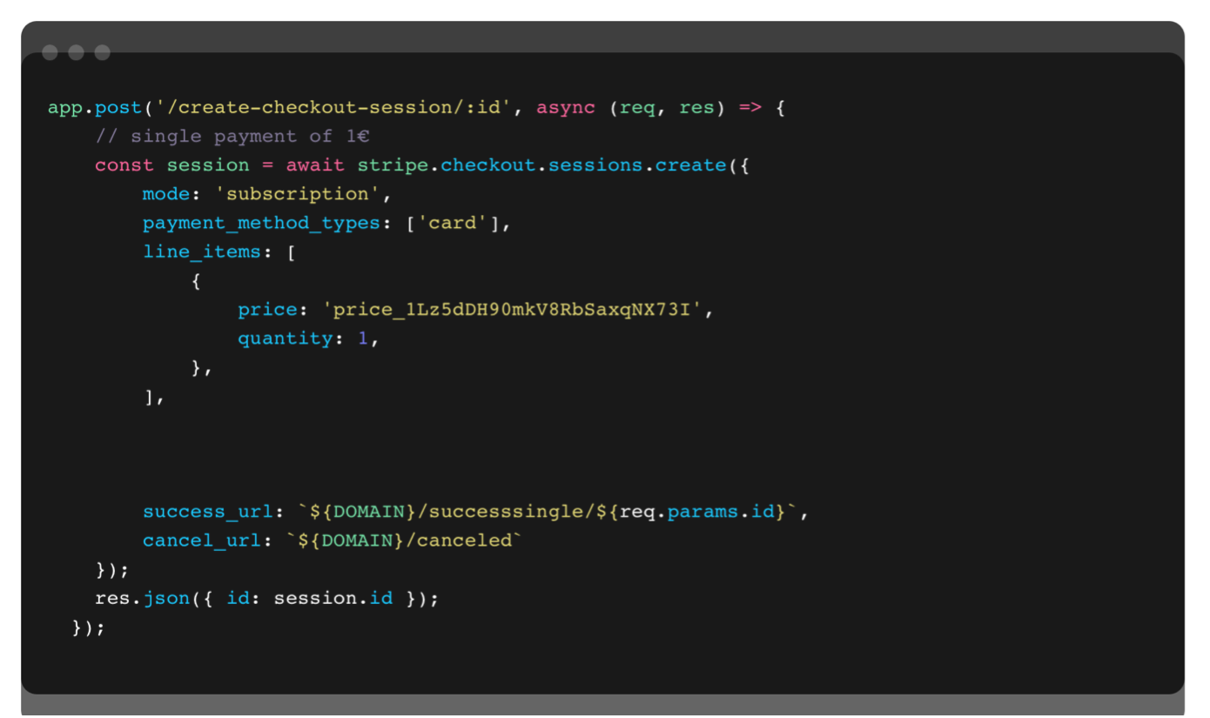
Sh*t up and take my money 1/2
Notes:
L’utilisateur peux donc passer son compte en compte premium, pour ça l’API de Stripe est utilisée.
Stripe est une plateforme de paiement en ligne énormément utilisée car elle possède une API simple à utiliser et ne prend que 1% de marge sur vos paiements.
La première chose à faire est d’installer Stripe utilisant NPM, gestionnaire de package, un peu comme Composer en PHP
Puis j’ai créé une fonction checkout() prenant en paramètre l’id du produit ( au préalablement créé sur le site de Stripe )

Slide 40
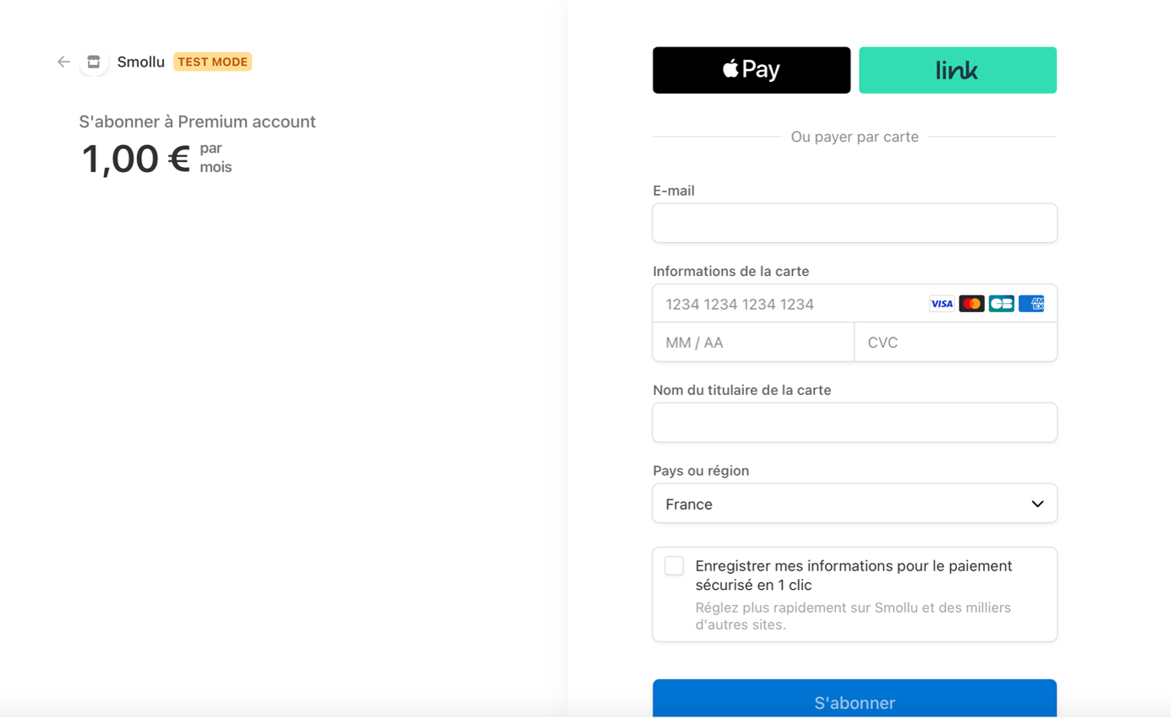
Sh*t up and take my money 2/2

Slide 41
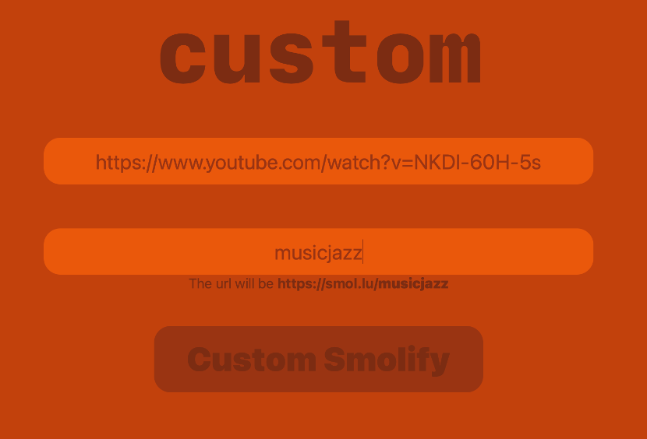
We need to go through customs
Notes:
L’utilisateur est désormais premium et peux maintenant créer des URLs personnalisé en utilisant la même méthode de récupération de valeur d’input que vu précédemment.

Slide 42
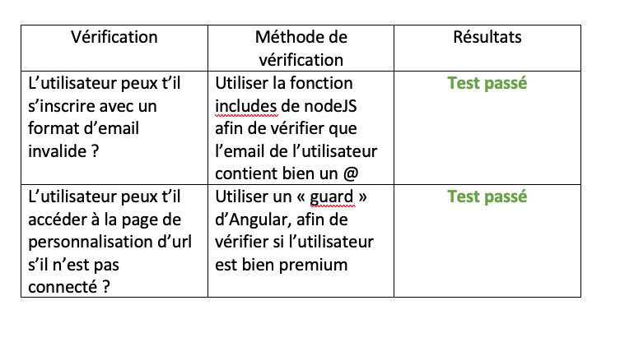
Jeu d’essai
Notes:
Guard return true ou false

Slide 43
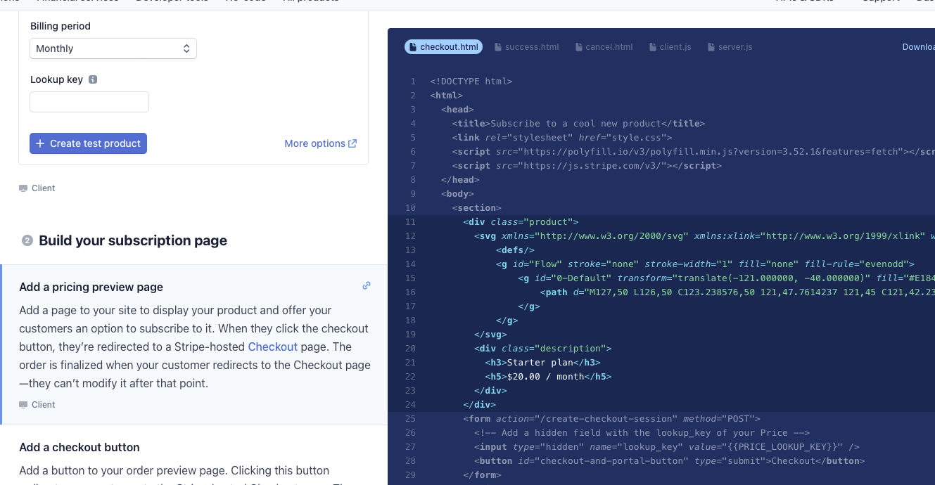
Veille et recherche
Notes:
Pour ce projet, il a fallu que je me tienne au courant des récentes mises à jour des frameworks utilisés, Angular et nodeJS.
J’ai également effectué des recherches en utilisant la documentation de Stripe afin d’utiliser leur API.

Slide 44

conclusion
Notes:
Au travers de ce projet, j’ai eu l’occasion d’utiliser plusieurs Frameworks ensemble, de créer ma propre API REST, je me sens plus à l’aise pour intégrer une équipe utilisant ces technologies, une fois au Danemark.
J’ai plutôt envie de me spécialiser dans le back end, c’est ce que j’ai toujours eu envie de faire et je sais que j’ai encore beaucoup à apprendre !
Merci à vous.

